Slide 1
Красноярский край
г. Зеленогорск
МБДОУ №27
Шуваева Валентина Анатольевна
Инициатива. Творчество. Игра.

Slide 2
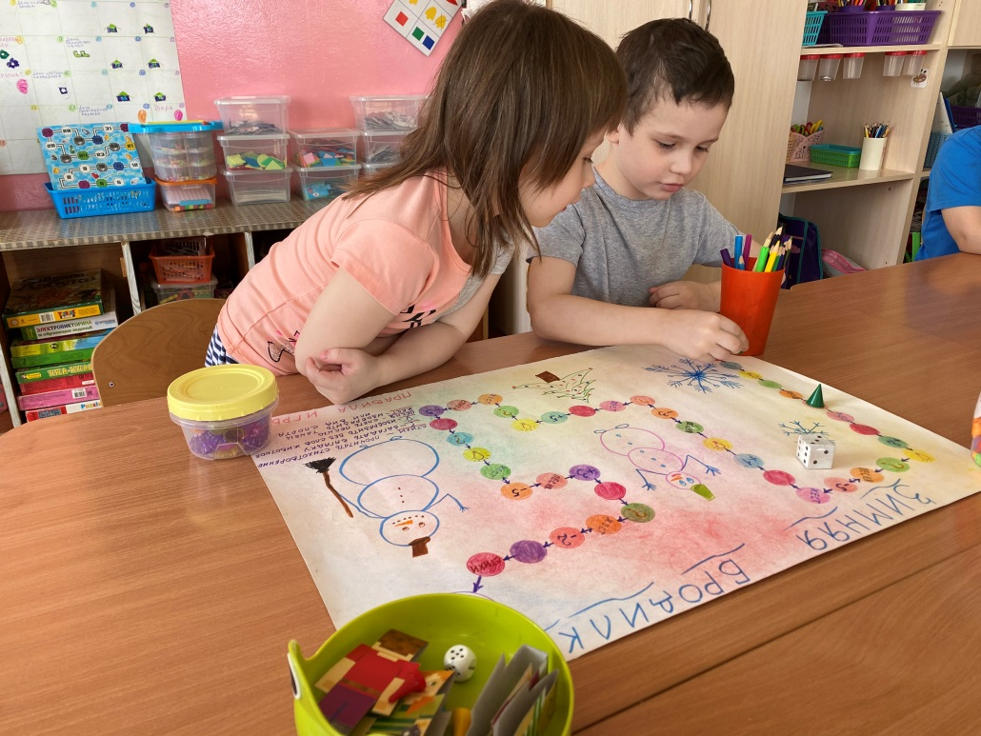
«Игра – не пустая забава.
Она необходима для счастья детей.
Для их здоровья и правильного развития»
(Д.Б. Менджерицкая).

Slide 3
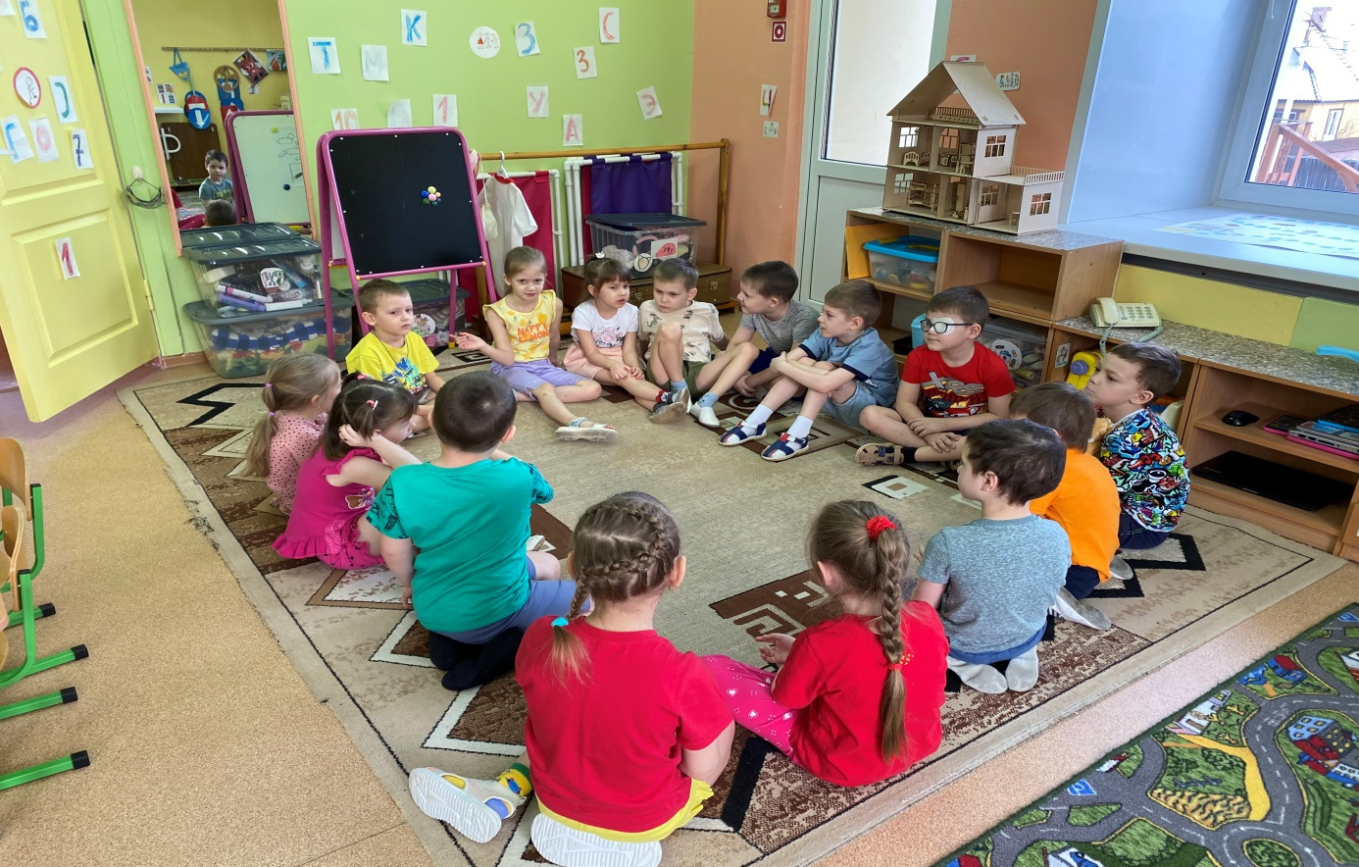
Выбор типа игры и придумывание правил.
Первый этап – самый важный , это ее идея!
Второй этап – это правила игры
Третий этап - игра
Обсуждение, новой игры

Slide 4
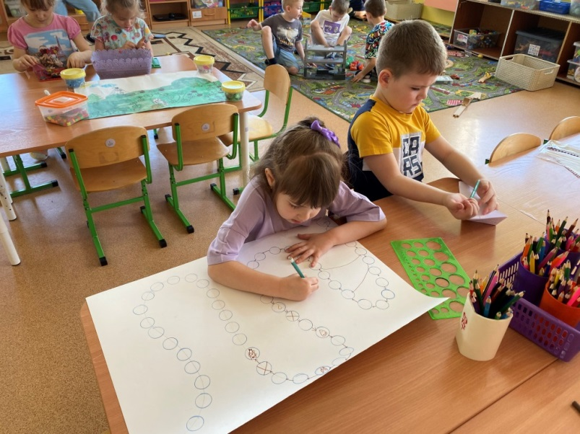
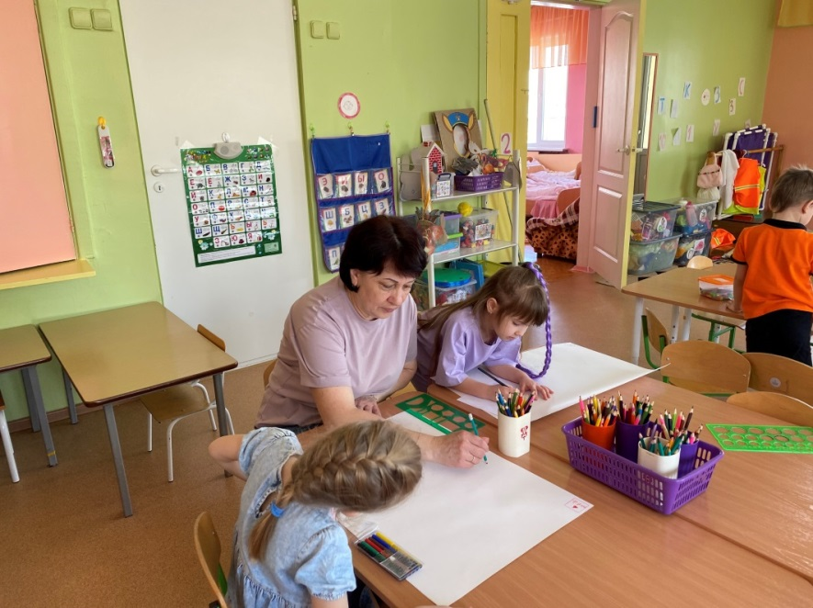
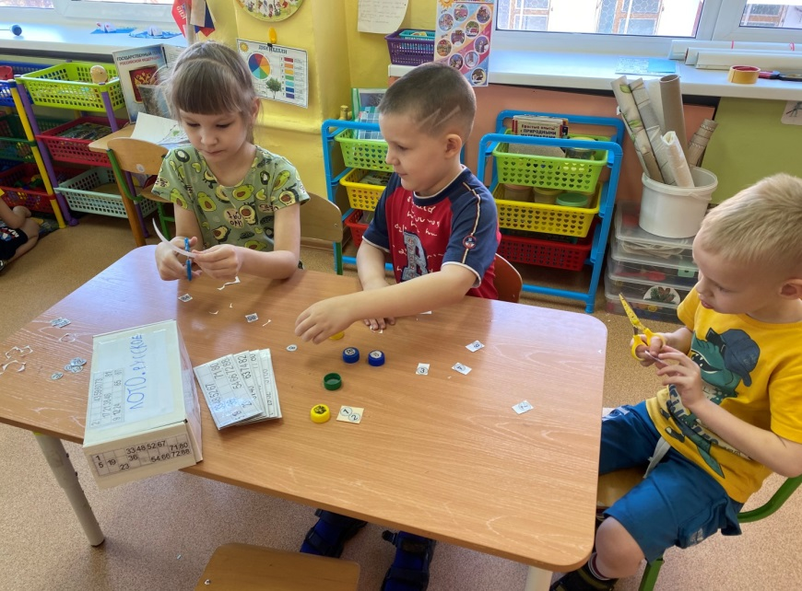
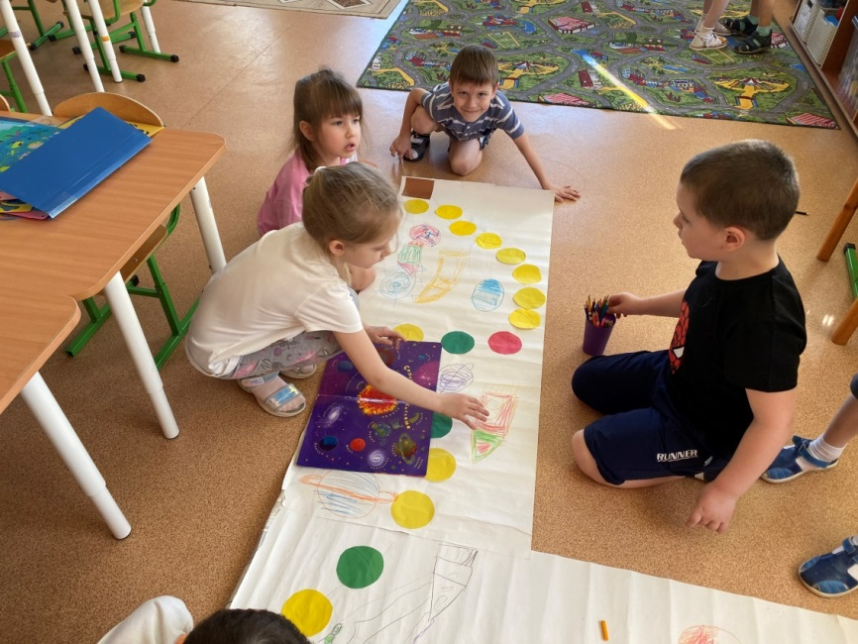
Творческая мастерская
Создание игры

Slide 5
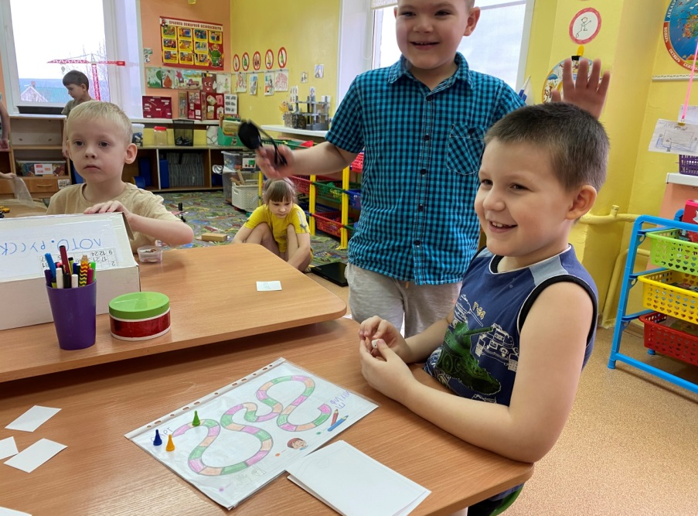
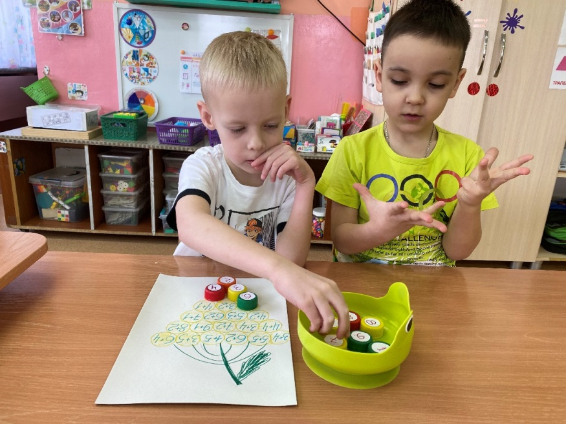
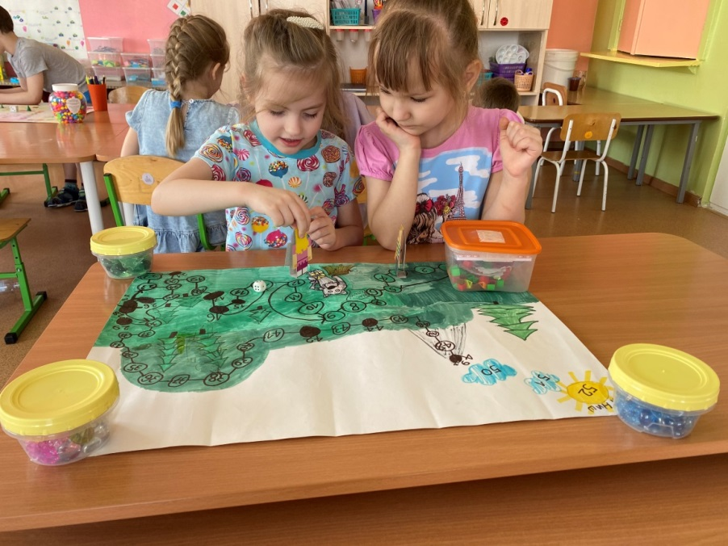
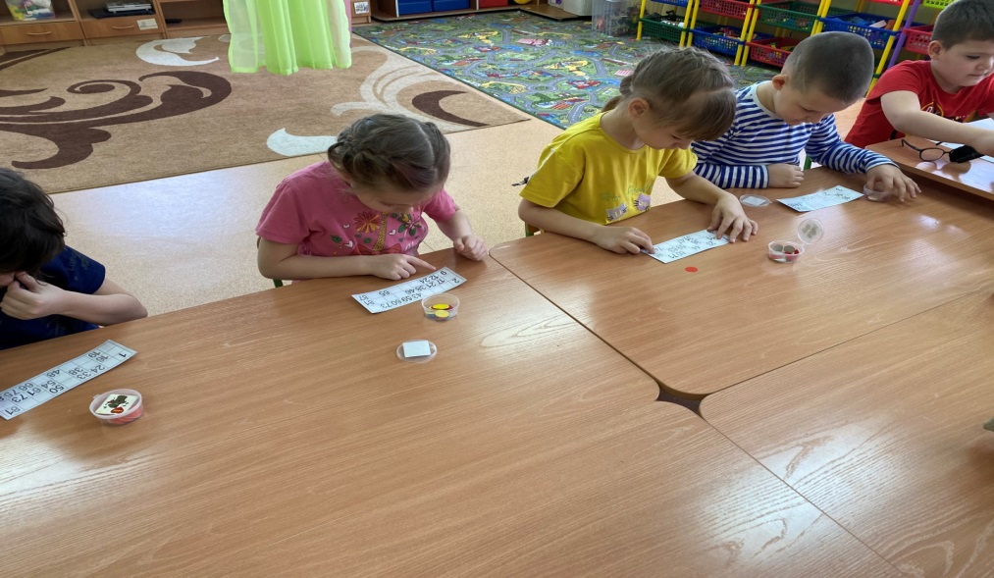
Игра

Slide 6
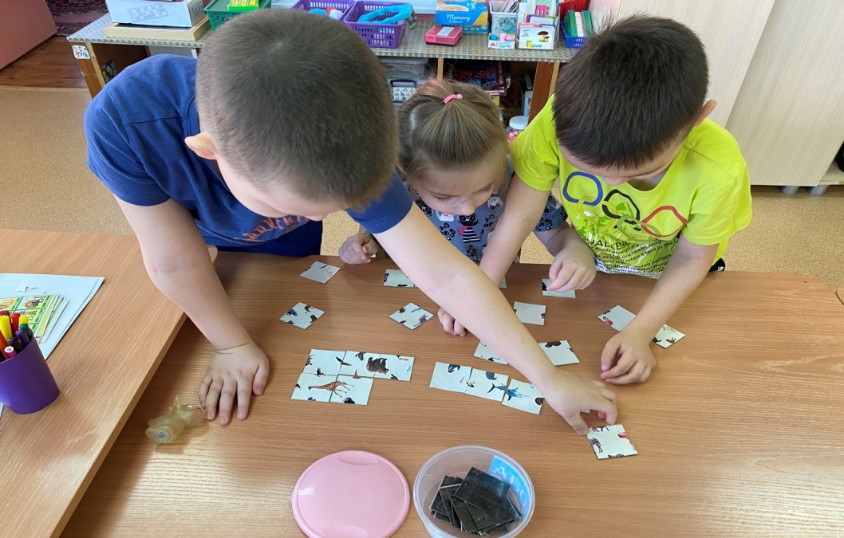
Настольные игры с правилами -разнообразные навыки и умения:
Социально – коммуникативные
Познавательные
Речевые
Физические
Художественно - эстетические

